Slide 1
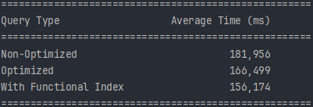
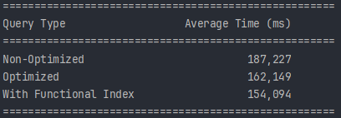
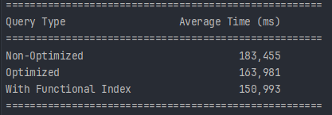
Where-Clause Optimization
Typ | SQL-Beispiel | Erklärung | Index-Nutzung | Performance
❌ Unoptimiert | SELECT * FROM emps WHERE YEAR(HIREDATE) = 1981; | Die Funktion YEAR() wird auf der Spalte angewendet → MySQL kann den Index auf HIREDATE nicht verwenden. | ❌ Nein | 🐢 Langsam
⚙️ Optimiert | SELECT * FROM emps WHERE HIREDATE >= '1981-01-01' AND HIREDATE < '1982-01-01'; | Keine Funktion auf der Spalte → MySQL kann den Index auf HIREDATE direkt nutzen. | ✅ Ja | 🚀 Schnell
🧠 Mit Funktionsindex | CREATE INDEX idx_year_hiredate ON emps((YEAR(HIREDATE)));SELECT * FROM emps WHERE YEAR(HIREDATE) = 1981; | Ein spezieller Index wird auf dem Ausdruck YEAR(HIREDATE) erstellt → Funktion bleibt, aber Index ist vorhanden. | ✅ Ja | ⚡ Sehr schnell

